Slide 1
Передовая практика по охране труда
Повышение компетенций персонала в вопросах охраны труда и воспитании культуры безопасного труда
Наталья Ильина
Ведущий специалист по охране труда
ООО «КБ 1520»
Natalya.Ilina@knorr-bremse.com
03.04.2023

Slide 2
Еженедельные пятиминутки по охране труда
Цель: Повышение вовлеченности сотрудников в вопросы безопасности
Когда: Каждую среду, перед началом смены
Кто проводит: Начальник участка, мастера
Длительность: 5-10 мин
План:
Обратная связь по выявленным потенциальным опасностям/Near Miss
Освещение темы недели
На заводе «КБ 1520» в течение года каждую среду первые пять минут рабочей смены посвящаются вопросам охраны труда, пожарной безопасности и охраны окружающей среды.
Пятиминутки проводит непосредственный руководитель во время ежедневной встречи с сотрудниками перед началом смены. Специалист по охране труда также участвует в этих встречах, каждую неделю посещая разные участки и помогая руководителям с докладом.
Для минимизации трудозатрат специалист по охране труда заблаговременно формирует перечень тем и материалов на пятиминутки на календарный год в формате презентации в общем для руководителей доступе. Начальнику участку, мастеру достаточно 5 минут для подготовки к пятиминутки по материалам от службы охраны труда.
Темы для проработки (см. следующий слайд) выбираются наиболее понятные и применимые к трудовой деятельности рядовых сотрудников, например:
- порядок эвакуации при пожаре, путь к ближайшему эвакуационному выходу,
- роль работника в системе трехступенчатого контроля по охране труда,
- матрицы СИЗ участка,
- правильная работа с грузоподъемными механизмами.
Новая активность позволила работникам стать ближе к вопросам безопасности, закрепила уже имеющиеся в области охраны труда знания и улучшила коммуникацию сотрудников, их руководителей и отдела HSE.
Notes:
Важно по обратной связи по Near Miss

Slide 3
Еженедельные пятиминутки по HSE c рабочими
Пример тем на месяц:
05.04.2023. Инциденты «КБ1520». Проработка брошюры с основными инцидентами «КБ 1520» (приводится ссылка). Кратко причины, обстоятельства, меры, извлеченные уроки
12.04.2023. Общие требования по охране труда при перемещении по территории завода. Проработать Раздел 3 соответствующей инструкции по охране труда
19.04.2023. Первая помощь. Раздел 9. Правила первой помощи при сильном кровотечении (приводится ссылка на внутреннюю инструкцию по оказанию первой помощи при несчастном случае). На конечностях точка прижатия артерии/жгута должна быть выше места кровотечения; при кровотечении из бедра (прижатие кулаком). Жгут на 1 час. Особенности ранения живота, головы, шеи.
26.04.2023. Технологические карты на работу с ГПМ. Где находится? Кто ответственный? Что проверить перед началом работы (см. 1 лист ТК). Порядок осмотра стропов (1 раз в 10 дней ответственный с записью в журнал, работник перед каждым использованием), памятка по выбраковке. Разбор схемы строповки.
Необходим акцент на выявление Near Miss при работе с персоналом

Slide 4
Обучение установке на безопасность / Safety mindset
Первое необязательное обучение по охране труда:
психология небезопасного поведения человека
формирование установки на безопасность
основные уроки инцидентов
Ежегодно сотрудники проходят ряд обучений по HSE, необходимость которых регламентирована требованиями законодательства: инструктажи, обучения по ОТ, управлению грузоподъемными механизмами, первой помощи и другие. Установка на безопасность / Safety mindset – это первое необязательное обучение в области охраны труда, к участию в котором были приглашены сотрудники производства, мастера и начальники участков.
Название «Установка на безопасность / Safety mindset» полностью отражает содержание тренинга, основная часть которого посвящена психологии небезопасного поведения человека: мы рассуждаем о нашем восприятии риска в ежедневно повторяющихся событиях, о нашем сознательном преуменьшении риска, мнимом ощущении подконтрольности ситуации и зачастую негативном влиянии опыта работы.
В ходе обучения мы стараемся вывести формулу «установки на безопасность» несмотря на подсознательные причины небезопасного поведения.
В заключительной части тренинга с сотрудниками разбираются основные уроки из инцидентов, произошедших в «КБ 1520» и предприятиях «Кнорр-Бремзе» по всему миру.
Тренинг построен в формате беседы с участниками и обменом личным опытом.
Notes:
Ежегодно сотрудники проходят ряд обучений по HSE, необходимость которых регламентирована требованиями законодательства: инструктажи, обучения по ОТ, управлению грузоподъемными механизмами, первой помощи и другие. Safety mindset – это первое необязательное обучение в области охраны труда, к участию были приглашены сотрудники производства, мастера и начальники участков.
Название «установка на безопасность / safety mindset» полностью отражает содержание тренинга. Основная часть которого посвящена психологии небезопасного поведения человека: мы рассуждаем о нашем восприятии риска в ежедневно повторяющихся событиях, о нашем сознательном приуменьшении риска, мнимом ощущении подконтрольности ситуации и, зачастую, негативном влиянии опыта работы.
В ходе обучения мы стараемся вывести формулу «установки на безопасность» несмотря на подсознательные причины небезопасного поведения.
В заключительной части тренинга с сотрудниками разбираются основные уроки из инцидентов, произошедших в КБ 1520 и предприятиях Кнорр по всему миру.
Тренинг построен в формате беседы с участниками и обменом личным опытом.

Slide 5
Поведенческая беседа с работниками
Руководство «КБ 1520» старается уделять большое внимание организации безопасных и комфортных условий труда для работников: на регулярной основе проводятся аудиты специалистом по охране труда, каждые две недели проводятся внутренние аудиты на участке, мастера участков еженедельно проводят Пятиминутки по ОТ, обновляются информационные доски по ОТ и ООС, проводятся обучения и другие мероприятия.
Насколько эффективны все эти мероприятия?
Единственно верной оценкой работы СУОТ и ООС будет обратная связь от работников, их знания, информированность и вовлеченность в вопросы безопасности.
Для этой цели, а также для улучшения прямой коммуникации между специалистом по охране труда и работником с октября 2022 г. проводятся Поведенческие беседы безопасности с работниками.

Slide 6
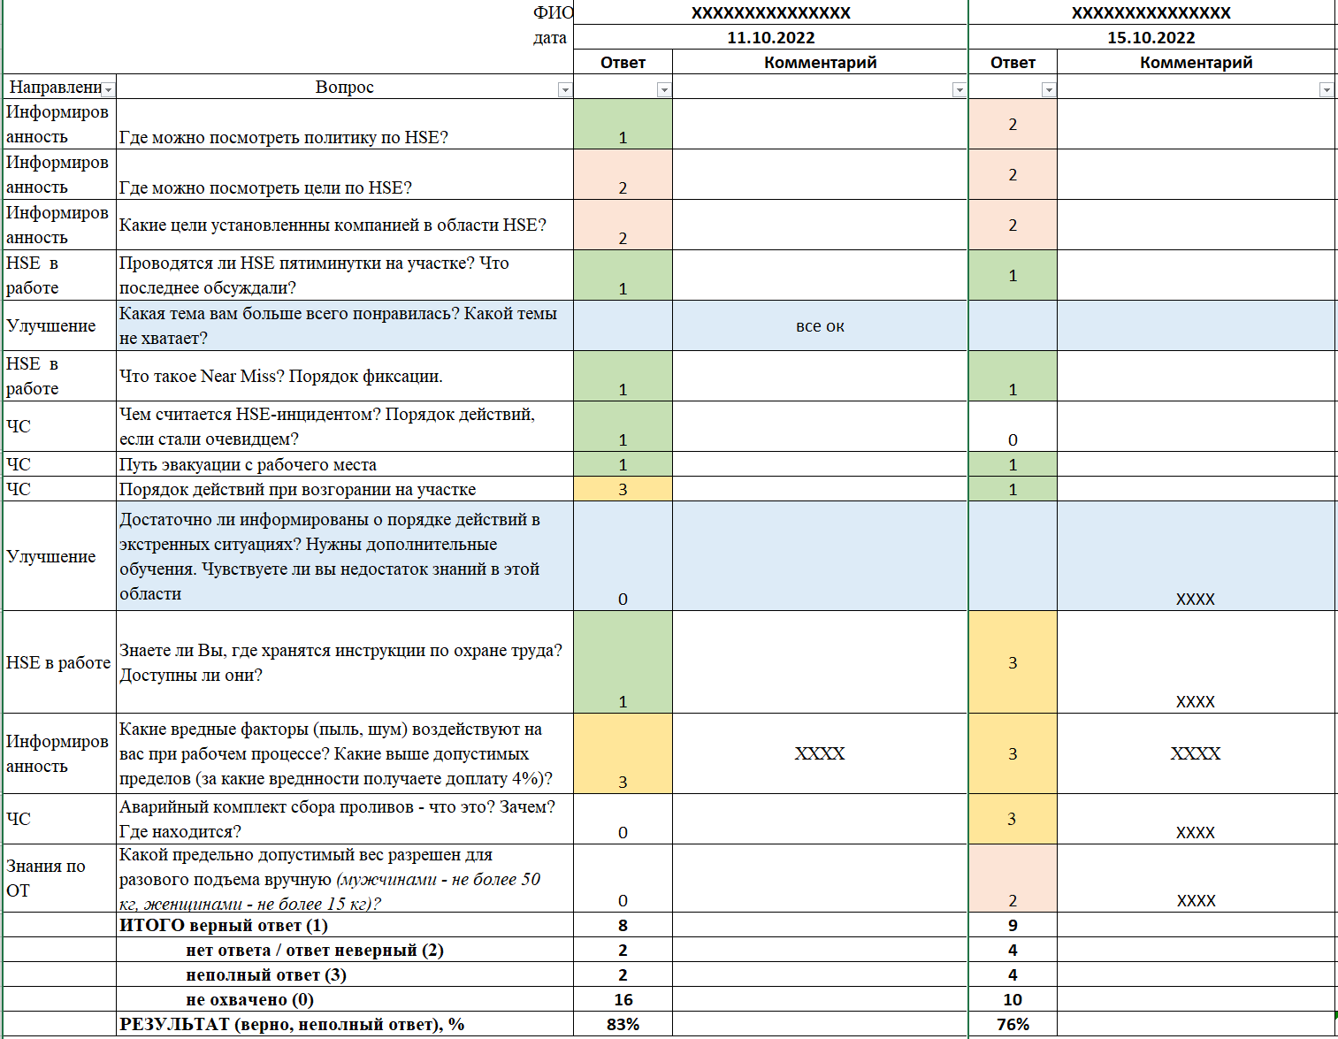
Поведенческая беседа с работниками
Кто проводит: Специалист по охране труда
Как часто: 2-4 беседы в месяц
В ходе беседы:
Оценка:
информированности
понимания существующих процессов
действий при аварийный ситуациях
знаний по основным вопросам HSE
индивидуальное обучение
обратная связь от работника
Цель:
Улучшение нашей совместной работы.
Результаты не используются как инструмент наказания

